Slide 1
„Poznaj swojego
doradcę kariery”

Slide 2
HARMONOGRAM TYGODNIA KARIERY

Slide 3
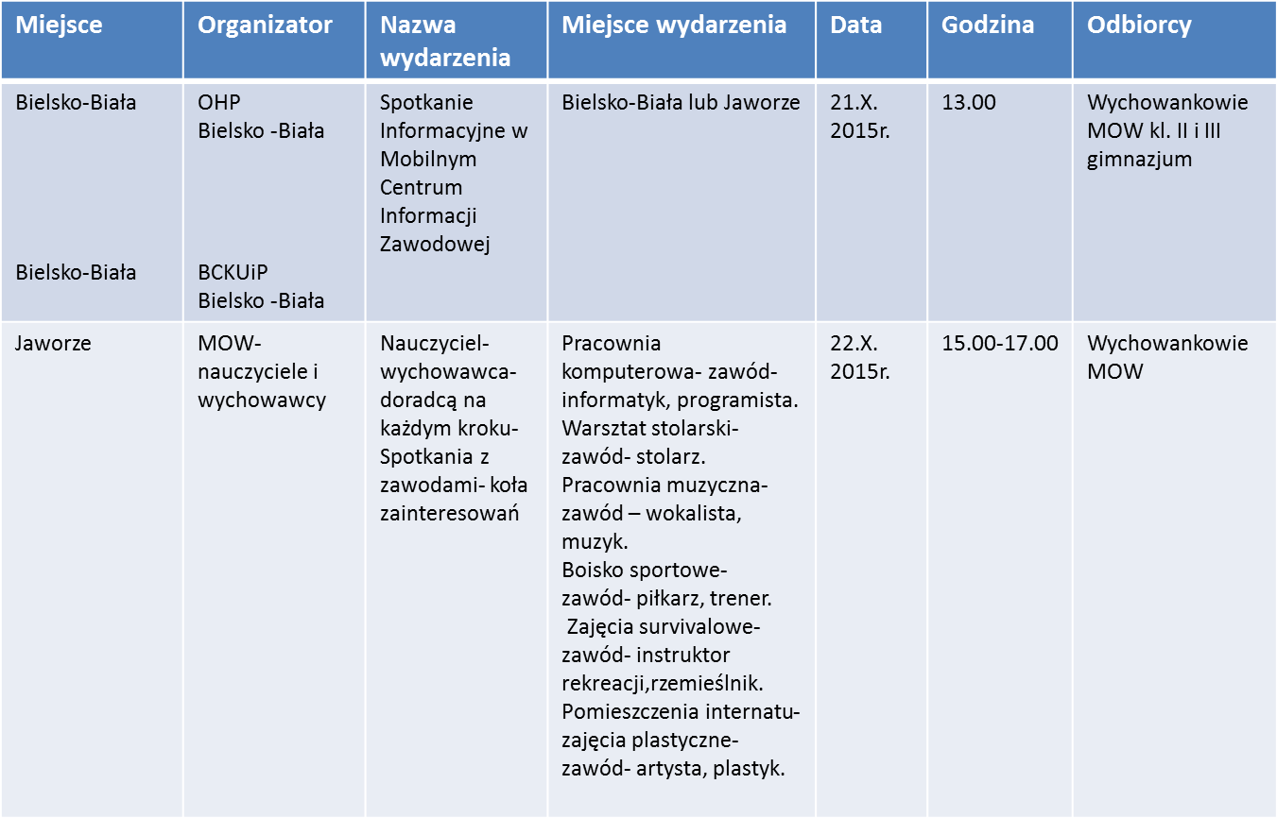
HARMONOGRAM TYGODNIA KARIERY

Slide 4
HARMONOGRAM TYGODNIA KARIERY

Slide 5
Inauguracja OTK 2015
Inauguracja OTK 2015 odbyła się podczas corocznego Zjazdu Rodziców w dniu 18.X.2015 r. w auli budynku głównego MOW. Tematem przewodnim było hasło „Poznaj swojego doradcę kariery”. Pani Krzysztofa Tatoń zapoznała przybyłych rodziców i opiekunów prawnych z harmonogramem tygodnia. Zwróciła uwagę na ogromną rolę samych rodziców w pobudzaniu i rozwijaniu zainteresowań u swoich dzieci, które kiedyś będą mogły wykorzystać w pracy zawodowej. W holu głównym budynku przygotowano tablicę informującą o przebiegu OTK.

Slide 6
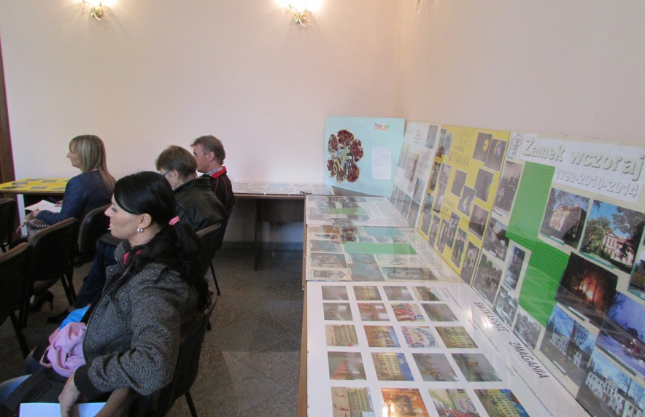
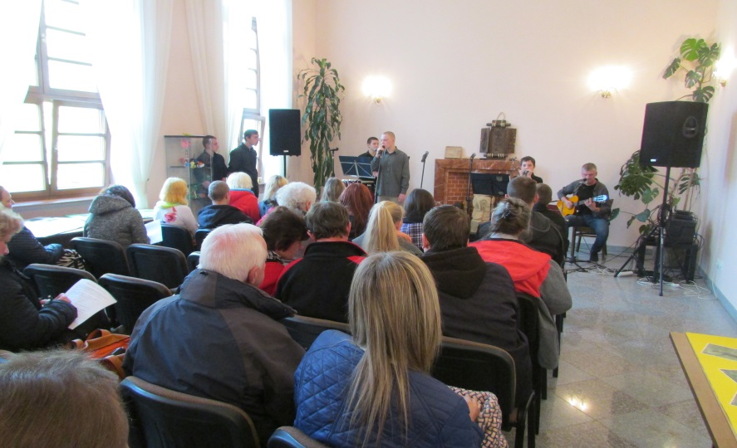
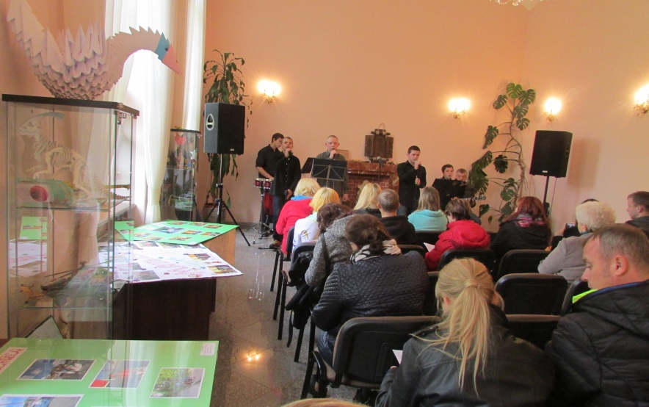
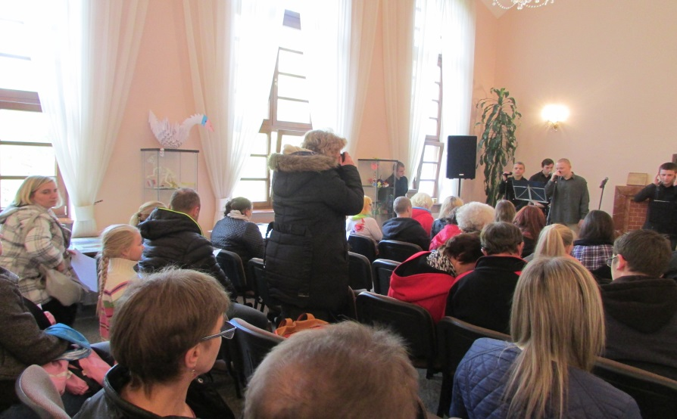
ZJAZD RODZICÓW

Slide 7
GIMNAZJUM NR 2 SPOTKANIE Z UCZNIAMI KLASY III
Poniedziałek 19.X.2015 r. Gimnazjum nr 2 spotkanie z uczniami klasy III Gimnazjum. Joanna Wojdan wraz w wychowawcą klasy Panią Jadwigą Kruczek zapoznała wychowanków z założeniami OTK, przedstawiła osobę doradcy zawodowego, którego wychowankowie będą mogli spotkać w różnych sytuacjach swojego życia ponadgimnazjalnego czy zawodowego. Zwrócono uwagę na konieczność poszukiwania i rozwijania zainteresowań własnych. Wspomniano o Mobilnych Centrach Informacji Zawodowej, Ochotniczych Hufcach Pracy, Urzędach Pracy. Z pedagogiem szkoły Panią Małgorzatą Czerbak skonstruowano listę najstarszych wychowanków, którzy byli objęci OTK w większym zakresie.

Slide 8
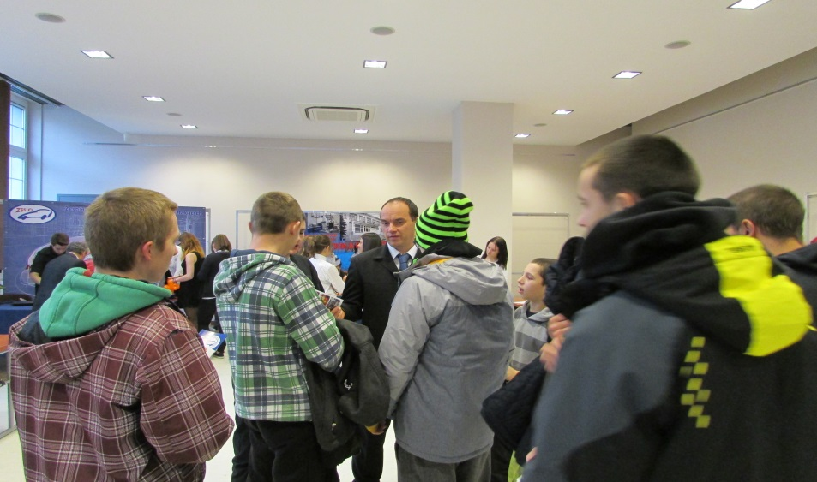
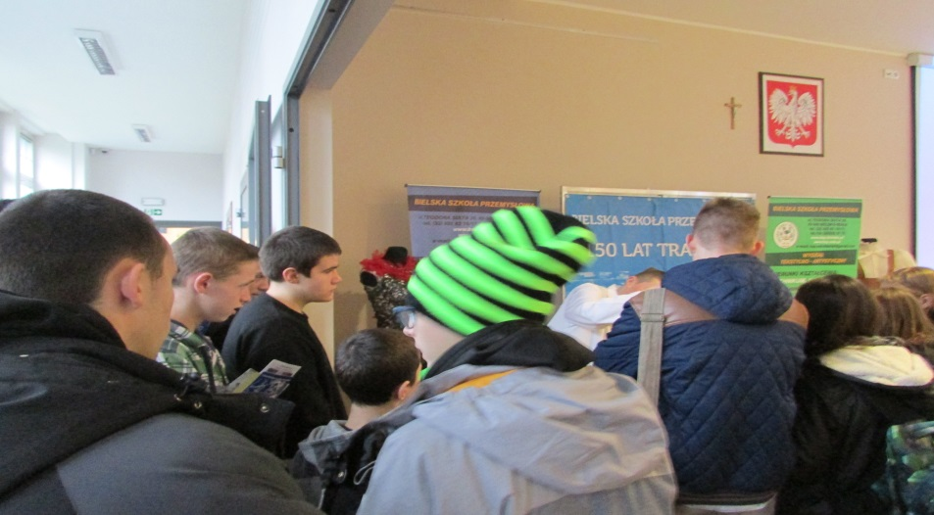
SPOTKANIE Z UCZNIAMI KLASY III

Slide 9
CUKIERNIA MROCZKO W JAWORZU
Środa 21.X.2015 r. godz. 13.00-14.30 „Poznajemy zawody” – wizyta w cukierni Mroczko w Jaworzu. Wychowankowie N. Wiśniowski, P. Małek, K. Surgiel, D. Maroszek, K. Dłuski, K. Pasiek, M. Gojny, dzięki uprzejmości właściciela zapoznali się z wyposażeniem i działaniem maszyn cukierniczych. Omówiono biznes plan dla rodzinnej cukierni. Przedstawiono wymagane certyfikaty BHP, wymogi Sanepidu. Wychowankowie mieli okazje przekonać się, iż prowadzenie własnej firmy wymaga od ich właścicieli dużego nakładu pracy własnej, pracownika i praktykantów, którzy także odbywali w tej cukierni praktykę.

Slide 10
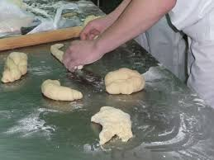
POZNAJEMY ZAWÓD CUKIERNIKA

Slide 11
NAUCZYCIEL I WYCHOWAWCA DORADCĄ NA KAŻDYM KROKU
Czwartek 22.X. 2015 r. godz. 15.00 - 17.00 „Nauczyciel – wychowawca – doradcą na każdym kroku” - jak co tydzień wychowankowie MOW (62 uczestników) rozwijali swoje zainteresowania podczas kół zainteresowań. W ramach planu pracy MOW i OTK wychowankowie uczestniczyli i zgłębiali tajniki wiedzy oraz umiejętności podczas następujących kół:
1.Koło informatyczne - pracownia komputerowa - przyszły zawód: informatyk, programista; prowadzący Pan Rafał Krzepina.
2.Koło muzyczne - pracownia muzyczna - przyszły zawód: wokalista, muzyk; prowadzący Pan Zbigniew Hubert.
3.Koło sportowe - przyszły zawód: piłkarz, sportowiec, trener; prowadzący Panowie Łukasz Oleksa i Krzysztof Czubiński.
4.Koło rzeźbiarskie - warsztat stolarski - przyszły zawód: stolarz; prowadzący Pan Piotr Ociepka.
5.Koło suvivalowe - pomieszczenia internatu - przyszły zawód: rzemieślnik, instruktor rekreacji; prowadzący Pan Paweł Gruszczyk, Pan Robert Broda.

Slide 12
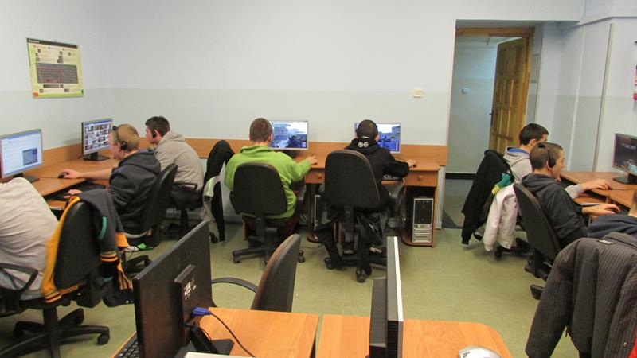
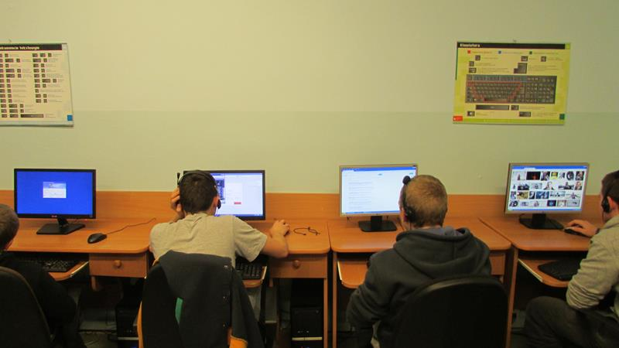
KOŁO INFORMATYCZNE – ZAWÓD INFORMATYK, PROGRAMISTA

Slide 13
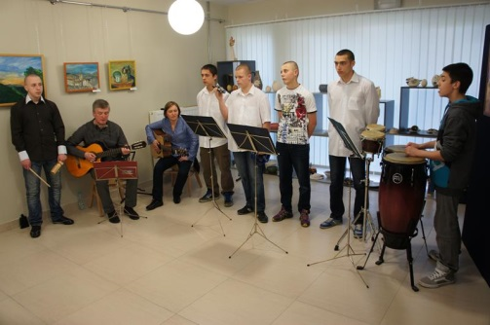
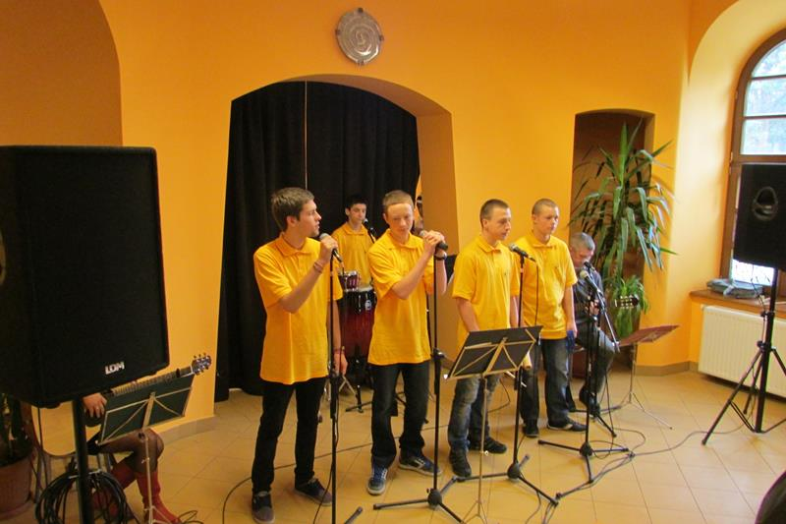
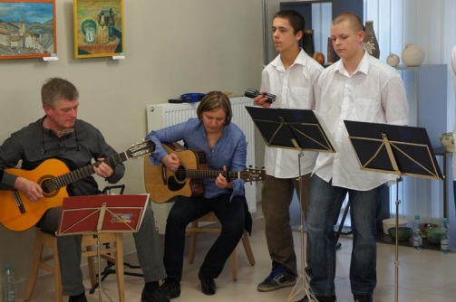
KOŁO MUZYCZNE, ZAWÓD WOKALISTA I MUZYK

Slide 14
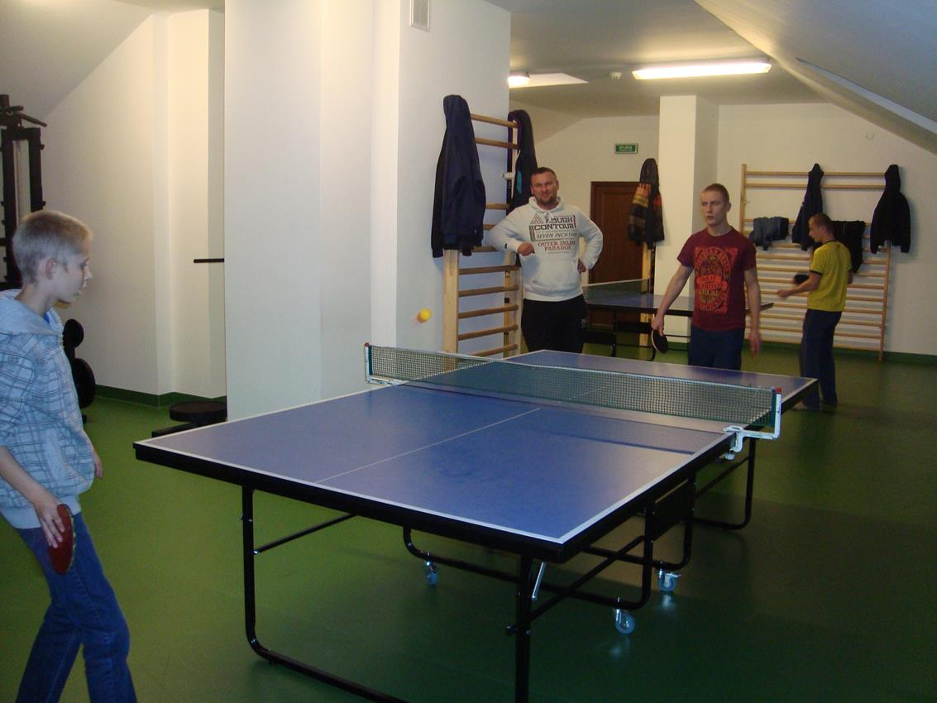
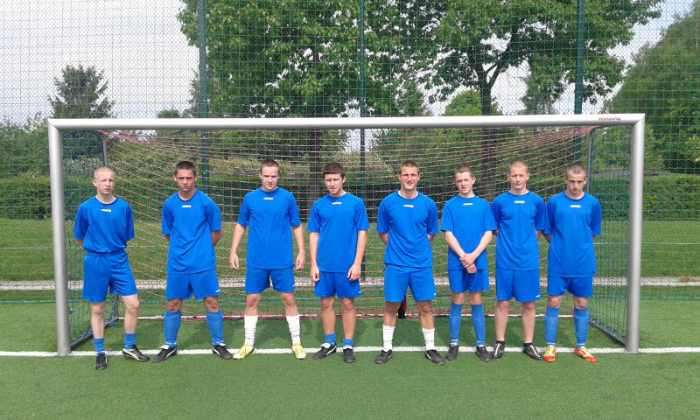
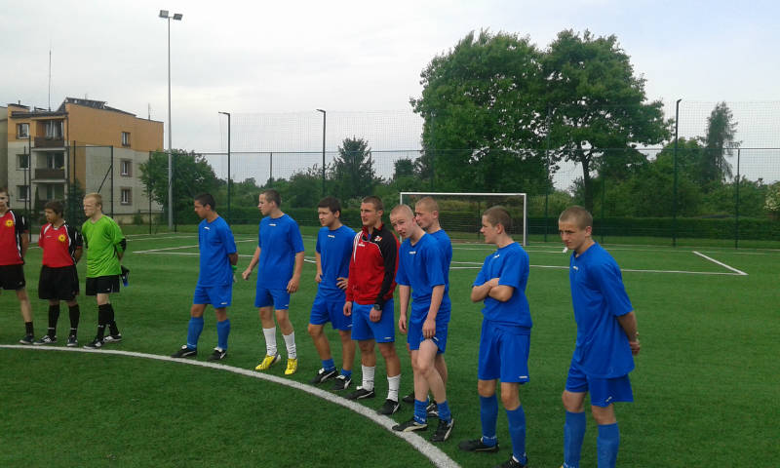
KOŁO SPORTOWE, PRZYSZŁY ZAWÓD: PIŁKARZ, SPORTOWIEC, TRENER

Slide 15
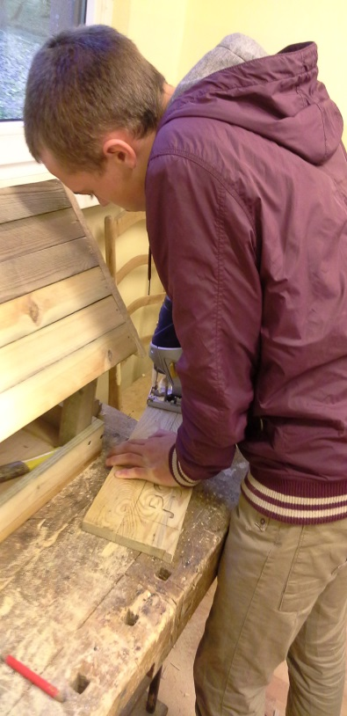
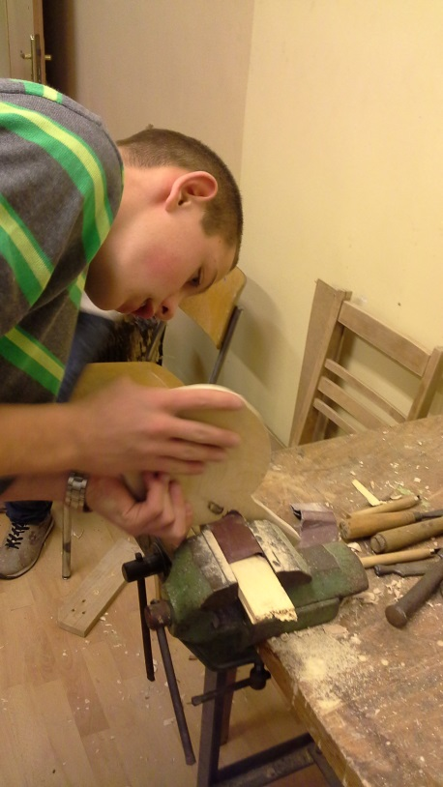
KOŁO RZEŹBIARSKIE - PRZYSZŁY ZAWÓD - STOLARZ

Slide 16
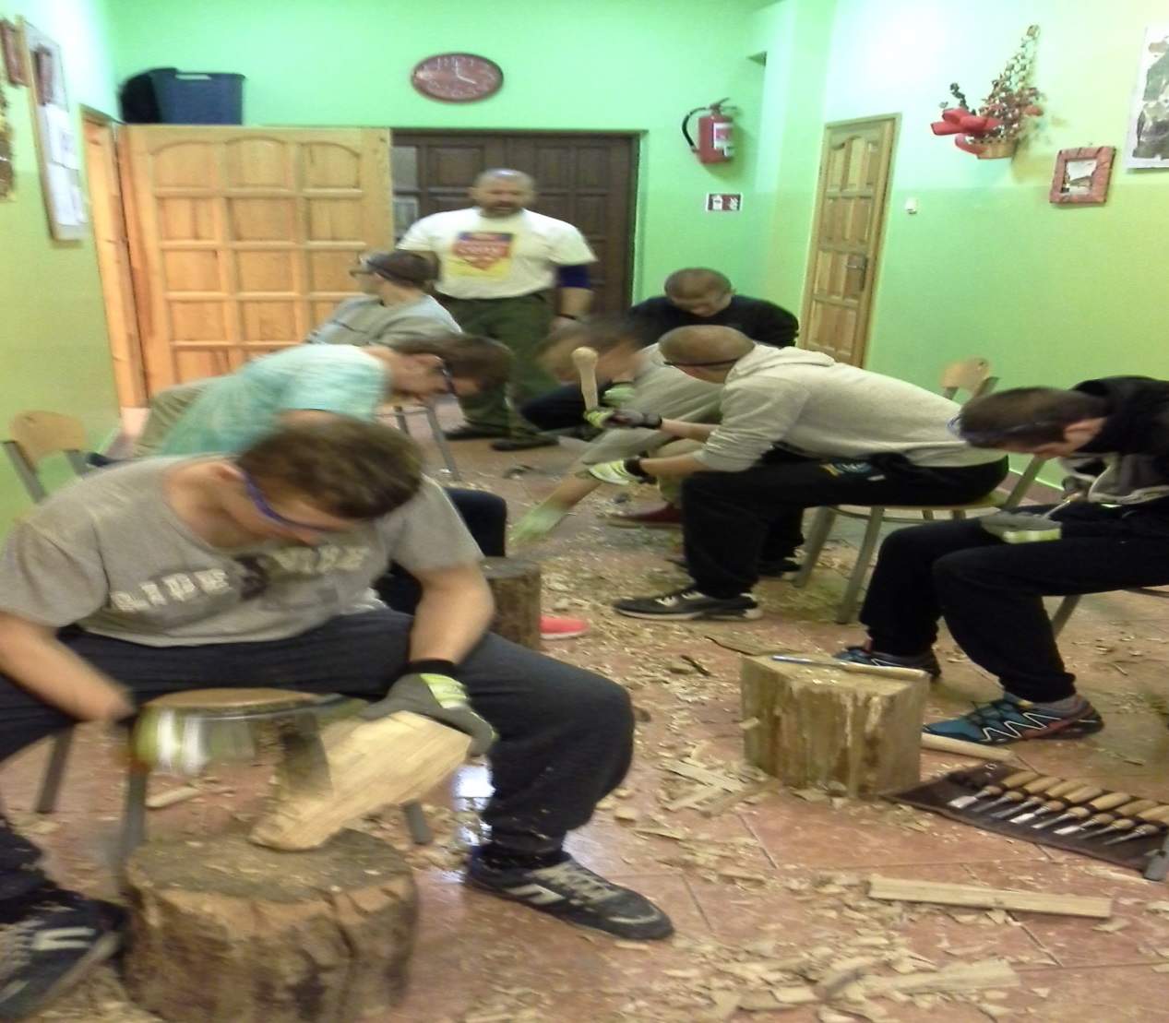
KOŁO SUVIVALOWE - PRZYSZŁY ZAWÓD RZEMIEŚLNIK, INSTRUKTOR REKREACJI

Slide 17
MOBILNE CENTRUM INFORMACJI W BIELSKU - BIAŁEJ
Piątek 23.X.2015 r. godz. 13.00 - 15.00 „Mobilne Centrum Informacji w Bielsku-Białej” - spotkanie z doradcą zawodowym. Joanna Wojdan wraz z wychowankami D. Hołuj, S. Kamiński, D. Grabiak, M. Bibrzycki, N. Wiśniowski, P. Smolka, K. Dłuski, M. Aranowski. Podczas spotkania wychowankowie zapoznali się z ofertą Ochotniczych Hufców Pracy, Mobilnych Centrów Informacji Zawodowej, Urzędów Pracy, wspomniano o Centrach Kształcenia Ustawicznego. Zachęcano do umiejętnego poszukiwania samego doradcy zawodowego w w/w instytucjach. Zapoznano wychowanków z przydatnymi stronami internetowymi, tj. m.in Portal Mobilności Zawodowej EURES (www.eures.praca.gov.pl). Wychowankowie spotkali się także z przedstawicielkami Młodzieżowego Biura Pracy OHP, zapoznali się z aktualną ofertą biura (www.mbp.pl), zaproszeni zostali na kolejne Targi Pracy.

Slide 18
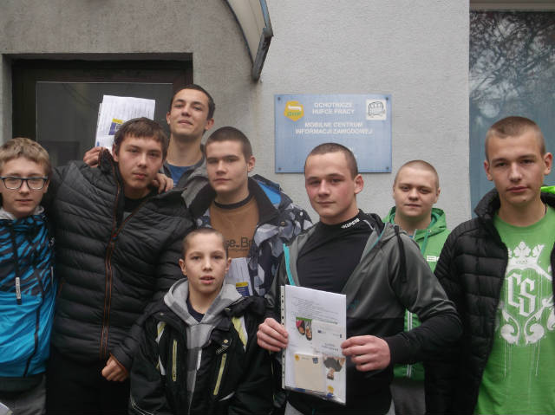
SPOTKANIE Z DORADCĄ ZAWODOWYM

Slide 19
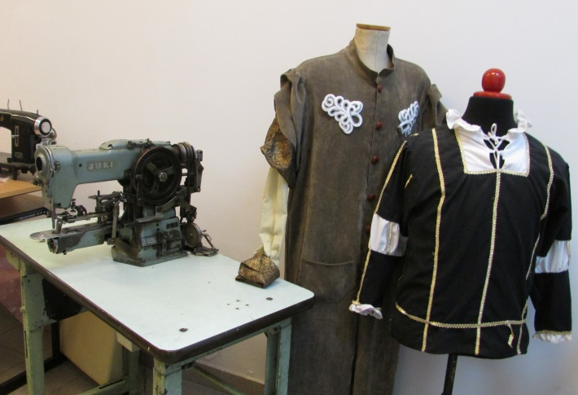
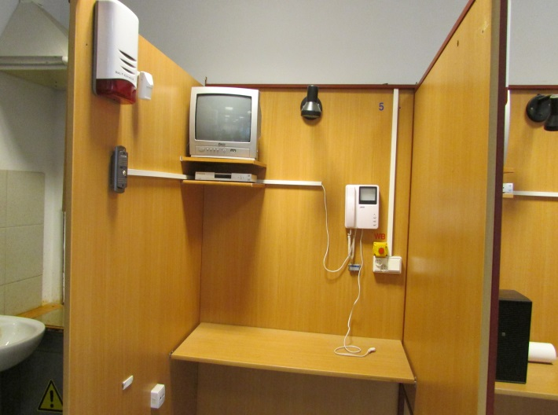
BIELSKIE CENTRUM KSZTAŁCENIA USTAWICZNEGO I PRAKTYCZNEGO

Slide 20
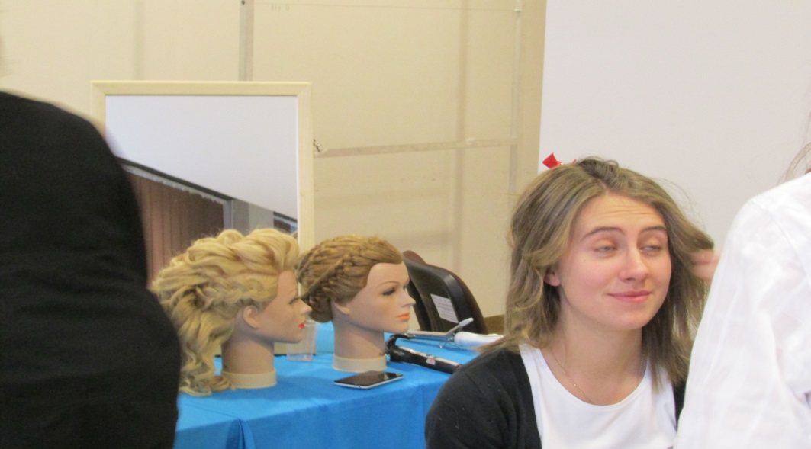
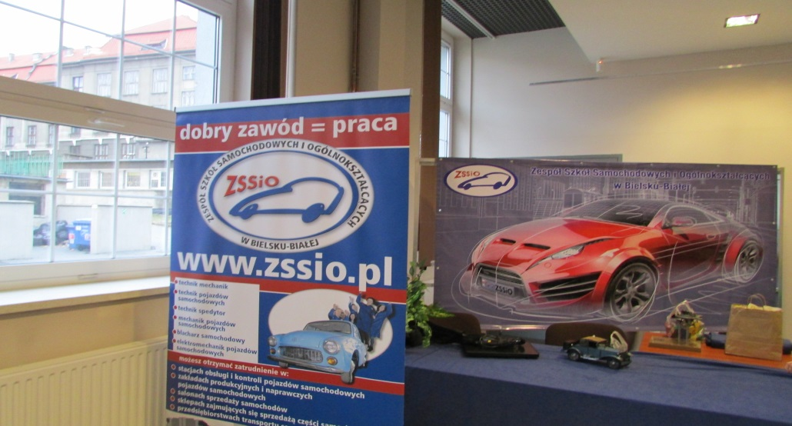
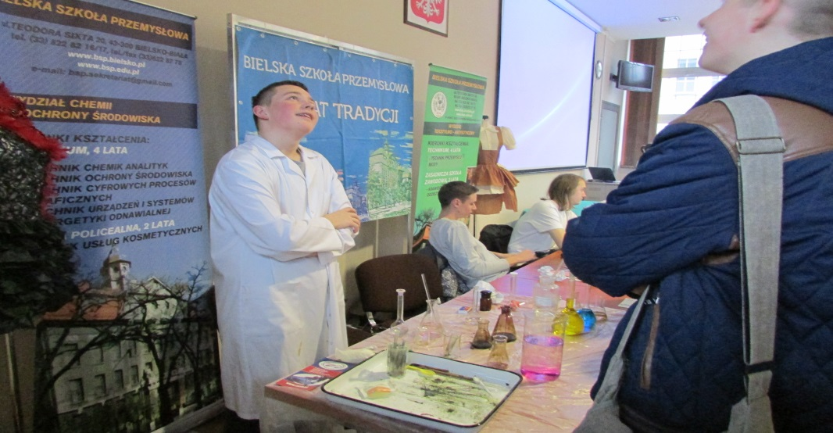
INFORMACJA I PORADNICTWO ZAWODOWE W BCKUiP

Slide 21
STACJA POGOTOWIA RATUNKOWEGO W JASIENICY- POZNAJEMY ZAWODY: RATOWNIK MEDYCZNY, KIEROWCA KARETKI POGOTOWIA
Piątek 23.X.2015 r. godz. 16.00 - 18.00 „Stacja Pogotowia Ratunkowego w Jasienicy” - opiekun wycieczki Joanna Wojdan. Poznajemy zawody: ratownik medyczny, kierowca karetki pogotowia. Wychowankowie uczestniczący D. Wyleżuch, M. Bibrzycki, K. Boroń, P. Smolka, T. Migdał, M. Piorun, K. Dłuski, N. Wiśniowski. Podczas spotkania z ratownikami medycznymi wychowankowie zapoznali się z wyposażeniem karetki pogotowia, z wyposażeniem plecaka ratownika, z uprawnieniami, jakie mają ratownicy medyczni podczas akcji ratowniczej.

Slide 22
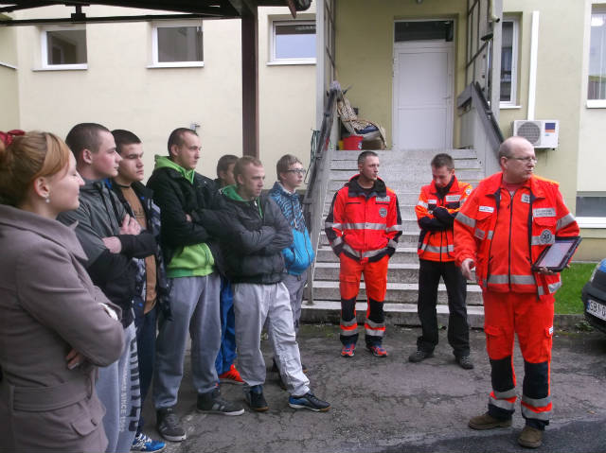
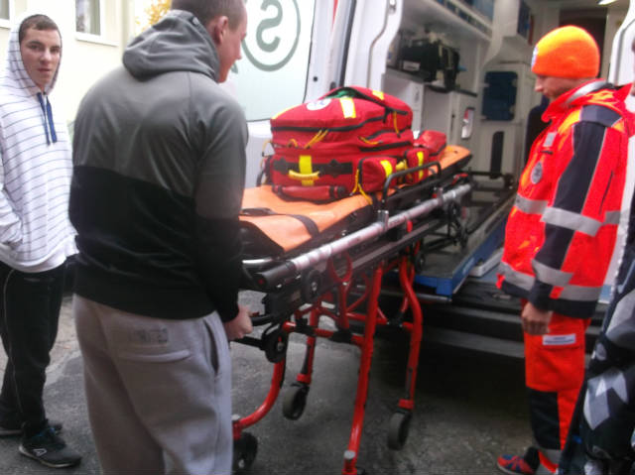
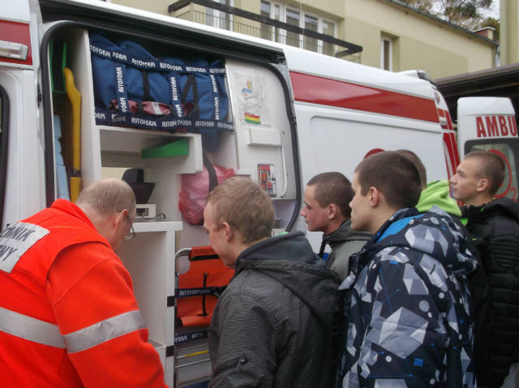
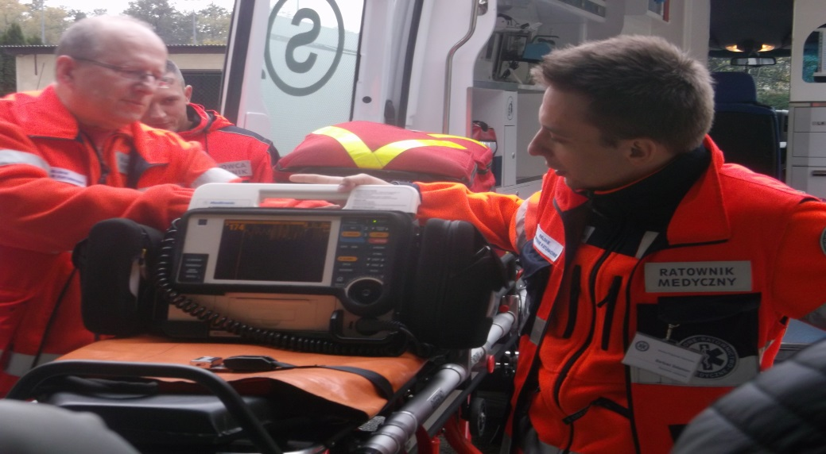
ZAWODY: RATOWNIK MEDYCZNY, KIEROWCA KARETKI POGOTOWIA

Slide 23
ROK ZAWODOWCÓW
Sobota 24.X.2015 r. „Grupy wychowawcze internatu - Rok zawodowców” - promowanie szkół zawodowych, filmy zawodoznawcze - KOWEZIU. Podsumowanie oraz dyskusje z wychowankami. Podsumowując ten pierwszy Tydzień Kariery w MOW stwierdzić należy, iż wychowankowie z zainteresowaniem uczestniczyli w zorganizowanych zajęciach i wycieczkach zawodoznawczych. Dopytywali o częstsze tego typu zajęcia, szczególnie te praktyczne, pozwalające zapoznać się konkretnym zawodem. Ogólnopolski Tydzień Kariery nie udałby się także bez wsparcia nauczycieli i wychowawców oraz Kierownictwa MOW.
Pomysłodawca i koordynator OTK 2015 - Joanna Wojdan

